Slide 1
CONTABILIDADE PÚBLICA
Interpretação das contas e demonstrativos financeiros dos Órgãos Governamentais
Fabiana Pascoaloto
24/04/2015
Notes:
Este modelo pode ser usado como arquivo de partida para apresentar materiais de treinamento em um cenário em grupo.
Seções
Clique com o botão direito em um slide para adicionar seções. Seções podem ajudar a organizar slides ou a facilitar a colaboração entre vários autores.
Anotações
Use a seção Anotações para anotações da apresentação ou para fornecer detalhes adicionais ao público. Exiba essas anotações no Modo de Exibição de Apresentação durante a sua apresentação.
Considere o tamanho da fonte (importante para acessibilidade, visibilidade, gravação em vídeo e produção online)
Cores coordenadas
Preste atenção especial aos gráficos, tabelas e caixas de texto.
Leve em consideração que os participantes irão imprimir em preto-e-branco ou escala de cinza. Execute uma impressão de teste para ter certeza de que as suas cores irão funcionar quando forem impressas em preto-e-branco puros e escala de cinza.
Elementos gráficos, tabelas e gráficos
Mantenha a simplicidade: se possível, use estilos e cores consistentes e não confusos.
Rotule todos os gráficos e tabelas.

Slide 2
“Quanto maior for a exposição e a publicidade dos gastos e atos públicos, menor será o espaço para a corrupção e o desperdício”
Jorge Hage
EX Ministro da Controladoria Geral da União

Slide 3
CONTABILIDADE PÚBLICA
O QUE FAZER?
COMO FAZER?
QUANDO FAZER?
Notes:
Use um cabeçalho de seção para cada um dos tópicos, para que a transição seja evidente ao público.

Slide 4
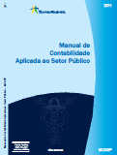
Respostas
O QUE FAZER?
COMO FAZER?
QUANDO FAZER?

Slide 5
NBCT 16.1 Conceituação e Objetivo da CASP
Conceito
Ramo da ciência contábil que aplica, no processo gerador de informações, os Princípios de Contabilidade e as normas contábeis direcionados ao controle patrimonial de entidades do setor público. (NBC T 16.1, item. 3)
Objetivo
Fornecer informações sobre os resultados alcançados e os aspectos de natureza orçamentária, econômica, financeira e física do patrimônio da entidade do setor público e suas mutações, em apoio ao processo de tomada de decisão; a adequada prestação de contas; e o necessário suporte para a instrumentalização do controle social (NBC T 16.1, item. 4)

Slide 6
NBCT 16.1 Objeto da CASP
Objeto
Patrimônio Público (NBC T 16.1, item. 5)
Mas o que é o Patrimônio Público?
O que compõe o Patrimônio Público?

Slide 7
ENTENDENDO O PATRIMÔNIO PÚBLICO
Patrimônio Público é o conjunto de direitos e bens, tangíveis ou intangíveis, onerados ou não, adquiridos, formados, produzidos, recebidos, mantidos ou utilizados pelas entidades do setor público, que seja portador ou represente um fluxo de benefícios, presente ou futuro, inerente à prestação de serviços públicos ou à exploração econômica por entidades do setor público e suas obrigações.
Conceitos que remetem ao ATIVO
Conceitos que remetem ao PASSIVO
DESTINAÇÃO SOCIAL
Notes:
Forneça uma breve visão geral da apresentação. Descreva o foco principal da apresentação e por que ela é importante.
Introduza cada um dos principais tópicos.
Para fornecer um roteiro para o público, você pode repita este slide de Visão Geral por toda a apresentação, realçando o tópico específico que você discutirá em seguida.

Slide 8
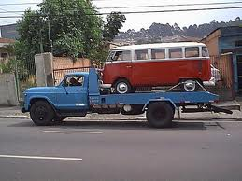
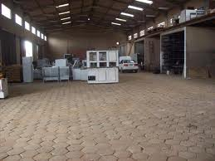
QUAL O VALOR DE CADA BEM HOJE?
Ano: 2001 Valor: R$ 100.000,00
Ano: Variados
Valor: Onde estão os bens?
Ano: 1980 Valor: R$ 0,01
Ano: 1980 Valor: R$ 200,00
Ano: 1995 Valor: R$ 3200,00
Ano: 2009 Valor: R$ 300,00

Slide 9
Princípios Contábeis
PRINCÍPIOS ORÇAMENTÁRIOS
Unidade ou Totalidade
Legalidade
Universalidade
Publicidade
Anualidade ou Periodicidade
Transparência
Exclusividade
Orçamento Bruto
Não Afetação de Receitas

Slide 10
PCASP
Observar formato compatível com as legislações vigentes (Lei nº 4.320/1964, Lei 6.404/76, Lei Complementar nº 101/2000, etc.), os Princípios de Contabilidade e as Normas Brasileiras de Contabilidade Aplicadas ao Setor Público - NBCASP;
Adaptar-se, tanto quanto possível, às exigências dos agentes externos, principalmente às Normas Internacionais de Contabilidade do Setor Público;

Slide 11
Legislação
Portaria MF 184/2008
Normas Brasileiras de Contabilidade Aplicada ao Setor Público (NBCASP T)
Normas Internacionais de Contabilidade Aplicada ao Setor Público (IPSAS)
Manual de Contabilidade Aplicada ao Setor Público
Sistema de Custos
Portaria nº 634/2013
Portaria nº 753/2012: PCASP e DCASP

Slide 12
Processo de Convergência
Patrimônio
Estoque
Tributação
Contabilidade
Dep. Pessoal
Dep. Jurídico
INFORMAÇÃO

Slide 13
Lei de Responsabilidade Fiscal
Notes:
Use um cabeçalho de seção para cada um dos tópicos, para que a transição seja evidente ao público.

Slide 14
Antecedentes da LRF
Era uma vez um Órgão Governamental que “funcionava” assim:
Despesa com Pessoal: mais de 85% da Receita
Restos a Pagar atrasados: 3 exercícios
Folha de pessoal atrasada: 4 meses
Resultado Primário (déficit): 50% da Receita
Precatórios em atraso: 20% da Receita
Serviço de limpeza urbana: precário
Saúde pública: faltam médicos/leitos insuficientes para atender à demanda

Slide 15
Lei de Responsabilidade Fiscal
O que é gestão responsável – Art1 Paragrafo 1
Planejamento Público – LDO (parte do funcionalismo)
Despesa com Pessoal – Limites e cálculo - Artigo 18 até 23
Receita Corrente Liquida – Base para o aumento salarial de funcionalismo

Slide 16
Lei de Responsabilidade Fiscal
Cumprimentos de metas – Artigo 8 / Artigo 9
Endividamento – Artigo 29
Restos a pagar – Artigo 42
Transparência na Gestão Fiscal - Artigo 48 – (Audiências Públicas / RREO / RGF)

Slide 17
Interpretação dos Demonstrativos Contábeis
Notes:
Esta é outra opção para um slide de Visão Geral usando transições.

Slide 18
Constituição Federal
Art. 5° - XXXIII – todos têm direito a receber dos órgãos públicos informações de seu interesse particular, ou de interesse coletivo ou geral, que serão prestadas no prazo da lei, sob pena de responsabilidade, (…)
Art. 37° (…) § 3º – A lei disciplinará as formas de participação do usuário na administração pública direta e indireta, regulando especialmente:
(...)II – o acesso dos usuários a registros administrativos e a informações sobre atos de governo, observado o disposto no art. 5º, X e XXXIII;

Slide 19
Demonstrações Contábeis Aplicadas ao Setor Público (DCASP)
aprovadas pela Parte V do MCASP 6ª edição
(Art. 1º, III da Portaria nº 700, de 10 de dezembro 2014)
Balanço Orçamentário (BO)
Demonstração das Variações Patrimoniais (DVP)
Balanço Financeiro (BF)
Demonstração dos Fluxos de Caixa (DFC)
Balanço Patrimonial (BP)
Demonstração da Mutação no Patrimônio Líquido (DMPL)

Slide 20
Definição do Balanço Orçamentário
Art. 102 Lei nº 4.320/1964
NBC T 16.6
(Resolução CFC nº 1.133/2008)
20. O Balanço Orçamentário evidencia as receitas e as despesas orçamentárias, detalhadas em níveis relevantes de análise, confrontando o orçamento inicial e as suas alterações com a execução, demonstrando o resultado orçamentário.
(Alterado pela Resolução CFC nº 1.268/2009)
O Balanço Orçamentário demonstrará as receitas e despesas previstas em confronto com as realizadas.
Pertencem ao exercício financeiro:
I - as receitas nele arrecadadas;
II - as despesas nele legalmente empenhadas.
(Art. 35 da Lei nº 4.320/1964)
22. O Balanço Orçamentário é estruturado de forma a evidenciar a integração entre o planejamento e a execução orçamentária.

Slide 21
<ENTE DA FEDERAÇÃO>
BALANÇO ORÇAMENTÁRIO
EXERCÍCIO: PERÍODO: MÊS DATA DE EMISSÃO: PÁGINA:
 | PREVISÃO | PREVISÃO | RECEITAS | SALDO
RECEITAS ORÇAMENTÁRIAS | INICIAL | ATUALIZADA | REALIZADAS
 |  | (a) | (b) | c = (b-a)
RECEITAS CORRENTES
RECEITA TRIBUTÁRIA
RECEITA DE CONTRIBUIÇÕES
RECEITA PATRIMONIAL
RECEITA AGROPECUÁRIA
RECEITA INDUSTRIAL
RECEITA DE SERVIÇOS
TRANSFERÊNCIAS CORRENTES
OUTRAS RECEITAS CORRENTES
RECEITAS DE CAPITAL
OPERAÇÕES DE CRÉDITO
ALIENAÇÃO DE BENS
AMORTIZAÇÕES DE EMPRÉSTIMOS
TRANSFERÊNCIAS DE CAPITAL
OUTRAS RECEITAS DE CAPITAL
SUBTOTAL DAS RECEITAS (I)
REFINANCIAMENTO (II)
Operações de Crédito Internas
Mobiliária
Contratual
Operações de Crédito Externas
Mobiliária
Contratual
SUBTOTAL COM REFINANCIAMENTO (III) = (I + II)
DÉFICIT (IV) |  |  |  | –
TOTAL (V) = (III + IV) |  |  |  | –
SALDOS DE EXERCÍCIOS ANTERIORES (UTILIZADOS PARA CRÉDITOS ADICIONAIS) Superávit Financeiro Reabertura de créditos adicionais | – |  |  | –

Slide 22
 | DOTAÇÃO INICIAL | DOTAÇÃO ATUALIZADA | DESPESAS EMPENHADAS | DESPESAS LIQUIDADAS | DESPESAS PAGAS | SALDO DA DOTAÇÃO
DESPESAS ORÇAMENTÁRIAS
 | (d) | (e) | (f) | (g) | (h) | (i)=(e-f)
DESPESAS CORRENTES
PESSOAL E ENCARGOS SOCIAIS
JUROS E ENCARGOS DA DÍVIDA
OUTRAS DESPESAS CORRENTES
DESPESAS DE CAPITAL
INVESTIMENTOS
INVERSÕES FINANCEIRAS
AMORTIZAÇÃO DA DÍVIDA
RESERVA DE CONTINGÊNCIA
RESERVA DO RPPS
SUBTOTAL DAS DESPESAS (VI)
AMORTIZAÇÃO DA DÍVIDA/ REFINANCIAMENTO (VII)
Amortização da Dívida Interna
Dívida Mobiliária
Outras Dívidas
Amortização da Dívida Externa
Dívida Mobiliária
Outras Dívidas
SUBTOTAL COM REFINANCIAMENTO (VIII) = (VI + VII)
SUPERÁVIT (IX) |  |  |  | - | – | -
TOTAL (X) = (VII + IX)

Slide 23
ANEXO 1 – DEMONSTRATIVO DE EXECUÇÃO
DOS RESTOS A PAGAR NÃO PROCESSADOS:
 | INSCRITOS
RESTOS A PAGAR NÃO PROCESSADOS | EM EXERCÍCIOS ANTERIORES | EM 31 DE DEZEMBRO DO EXERCÍCIO ANTERIOR | LIQUIDADOS | PAGOS | CANCELADOS | SALDO
 | (a) | (b) | (c) | (d) | (e) | (f)=(a+b-c-e)
DESPESAS CORRENTES
PESSOAL E ENCARGOS SOCIAIS
JUROS E ENCARGOS DA DÍVIDA
OUTRAS DESPESAS CORRENTES
DESPESAS DE CAPITAL
INVESTIMENTOS
INVERSÕES FINANCEIRAS
AMORTIZAÇÃO DA DÍVIDA
TOTAL

Slide 24
ANEXO 2 – DEMONSTRATIVO DE EXECUÇÃO DOS RESTOS A PAGAR PROCESSADOS E NÃO PROCESSADOS LIQUIDADOS:
 | INSCRITOS
RESTOS A PAGAR PROCESSADOS E NÃO PROCESSADOS LIQUIDADOS | EM EXERCÍCIOS ANTERIORES | EM 31 DE DEZEMBRO DO EXERCÍCIO ANTERIOR | PAGOS | CANCELADOS | SALDO
 | (a) | (b) | (c) | (d) | (e)=(a+b-c-d)
DESPESAS CORRENTES
PESSOAL E ENCARGOS SOCIAIS
JUROS E ENCARGOS DA DÍVIDA
OUTRAS DESPESAS CORRENTES
DESPESAS DE CAPITAL
INVESTIMENTOS
INVERSÕES FINANCEIRAS
AMORTIZAÇÃO DA DÍVIDA
TOTAL

Slide 25
Definição do Balanço Financeiro
Art. 103 Lei nº 4.320/1964
NBC T 16.6
(Resolução CFC nº 1.133/2008)
O Balanço Financeiro demonstrará a receita e a despesa orçamentárias bem como os recebimentos e os pagamentos de natureza extraorçamentária, conjugados com os saldos em espécie provenientes do exercício anterior, e os que se transferem para o exercício seguinte.
23. O Balanço Financeiro evidencia as receitas e despesas orçamentárias, bem como os ingressos e dispêndios extraorçamentários, conjugados com os saldos de caixa do exercício anterior e os que se transferem para o início do exercício seguinte.
(Alterado pela Resolução CFC nº 1.268/2009)
A principal mudança é que os ingressos e os dispêndios passam a ser demonstrados por destinação de recursos.
!

Slide 26
<ENTE DA FEDERAÇÃO>
BALANÇO FINANCEIRO
EXERCÍCIO: PERÍODO (MÊS) : DATA DE EMISSÃO: PÁGINA:
INGRESSOS |  |  | DISPÊNDIOS
ESPECIFICAÇÃO | Exercício Atual | Exercício Anterior | ESPECIFICAÇÃO | Exercício Atual | Exercício Anterior
Receita Orçamentária (I) Ordinária Vinculada Previdência Social Transferências obrigatórias de outro ente Convênios (...) (-) Deduções da Receita Orçamentária Transferências Financeiras Recebidas (II) Recebimentos Extraorçamentários (III) Saldo em Espécie do Exercício Anterior (IV) |  |  | Despesa Orçamentária (VI) Ordinária Vinculada Previdência Social Transferências obrigatórias de outro ente Convênios (...) Transferências Financeiras Concedidas (VII) Pagamentos Extraorçamentários (VIII) Saldo em Espécie para o Exercício Seguinte (IX)
TOTAL (V) = (I+II+III+IV) |  |  | TOTAL (X) = (VI+VII+VIII+IX)

Slide 27
Definição da VPD
A Demonstração das Variações Patrimoniais evidencia as
variações verificadas no patrimônio e indica o resultado patrimonial do exercício.
O resultado patrimonial do período é apurado pelo confronto entre as VPAs e as VPDs.
Quantitativas
São decorrentes de transações no setor público que alteram a composição dos elementos patrimoniais sem afetar o patrimônio líquido.
São decorrentes de transações no setor público que aumentam ou diminuem o patrimônio líquido.
Qualitativas
Variações Patrimoniais Aumentativas (VPA)
Aumentam o patrimônio líquido
Variações Patrimoniais Diminutivas (VPD)
Diminuem o patrimônio líquido

Slide 28
<ENTE DA FEDERAÇÃO>
DEMONSTRAÇÃO DAS VARIAÇÕES PATRIMONIAIS
EXERCÍCIO: PERÍODO (MÊS): DATA EMISSÃO: PÁGINA:
VARIAÇÕES PATRIMONIAIS QUANTITATIVAS
 | Exercício Atual | Exercício Anterior
VARIAÇÕES PATRIMONIAIS AUMENTATIVAS
Impostos, Taxas e Contribuições De Melhoria Impostos Taxas Contribuições de Melhoria
Contribuições Contribuições Sociais Contribuições de Intervenção no Domínio Econômico Contribuição de Iluminação Publica Contribuições de Interesse das Categorias Profissionais
Exploração e Venda de Bens, Serviços e Direitos Venda de Mercadorias Venda de Produtos Exploração de Bens e Direitos e Prestação De Serviços
Variações Patrimoniais Aumentativas Financeiras Juros e Encargos de Empréstimos e Financiamentos Concedidos Juros e Encargos de Mora Variações Monetárias e Cambiais Descontos Financeiros Obtidos Remuneração de Depósitos Bancários e Aplicações Financeiras Outras Variações Patrimoniais Aumentativas – Financeiras

Slide 29
VARIAÇÕES PATRIMONIAIS DIMINUTIVAS
Pessoal e Encargos Remuneração a Pessoal Encargos Patronais Benefícios a Pessoal Outras Variações Patrimoniais Diminutivas - Pessoal e Encargos
Benefícios Previdenciários Aposentadorias e Reformas Pensões Outros Benefícios Previdenciários
Benefícios Assistenciais Benefícios de Prestação Continuada Benefícios Eventuais Políticas Publicas de Transferência de Renda Outros Benefícios Assistenciais
Uso de Bens, Serviços e Consumo de Capital Fixo Uso De Material de Consumo Serviços Depreciação, Amortização de Exaustão
Variações Patrimoniais Diminutivas Financeiras Juros e Encargos de Empréstimos e Financiamentos Obtidos Juros e Encargos de Mora Variações Monetárias e Cambiais Descontos Financeiros Concedidos Outras Variações Patrimoniais Diminutivas – Financeiras

Slide 30
Definição do Balanço Patrimonial
Disponíveis para realização imediata
Ativo Circulante
Expectativa de realização até doze meses após a data das demonstrações contábeis
Ativo
Ativo não Circulante
Os demais ativos não classificados como circulantes
OU
Passivo Circulante
Valores exigíveis até doze meses após a data das demonstrações contábeis
Passivo
Passivo não Circulante
Os demais passivos não classificados como circulantes
A classificação dos elementos patrimoniais considera a segregação em “circulante” e “não circulante”, com base em seus atributos de conversibilidade e exigibilidade.
!

Slide 31
<ENTE DA FEDERAÇÃO>
BALANÇO PATRIMONIAL
EXERCÍCIO: PERÍODO: MÊS DATA EMISSÃO: PÁGINA:
ATIVO |  |  | PASSIVO
ESPECIFICAÇÃO | Exercício Atual | Exercício Anterior | ESPECIFICAÇÃO | Exercício Atual | Exercício Anterior
ATIVO CIRCULANTE Caixa e Equivalentes de Caixa Créditos a Curto Prazo Demais Créditos e Valores A Curto Prazo Investimentos Temporários Estoques VPD Pagas Antecipadamente ATIVO NAO-CIRCULANTE Ativo Realizável a Longo Prazo Créditos a Longo Prazo Demais Créditos e Valores a Longo Prazo Investimentos Temporários a Longo Prazo Estoques VPD Pagas Antecipadamente Investimentos Participações Permanentes Demais Investimentos Permanentes (-) Redução ao Valor Recuperável Imobilizado Bens Moveis Bens Imóveis (-) Depreciação, Exaustão e Amortização Acumuladas (-) Redução ao Valor Recuperável Intangível Softwares Marcas, Direitos e Patentes Industriais Direito de Uso De Imóveis (-) Amortização Acumulada (-) Redução ao Valor Recuperável |  |  | PASSIVO CIRCULANTE Obrigações Trabalhistas, Previdenciárias e Assistenciais a Pagar a Curto Prazo Emprést. e Financiamentos a Curto Prazo Fornecedores e Contas a Pagar a Curto Prazo Obrigações Fiscais a Curto Prazo Demais Obrigações a Curto Prazo Provisões a Curto Prazo PASSIVO NAO-CIRCULANTE Obrigações Trabalhistas, Previdenciárias e Assistenciais a Pagar A Longo Prazo Emprést. e Financiamentos a Longo Prazo Fornecedores a Longo Prazo Obrigações Fiscais a Longo Prazo Demais Obrigações a Longo Prazo Provisões a Longo Prazo Resultado Diferido
 |  |  | TOTAL DO PASSIVO
 |  |  | PATRIMÔNIO LÍQUIDO
 |  |  | ESPECIFICAÇÃO | Exercício Atual | Exercício Anterior
 |  |  | Patrimônio Social e Capital Social Adiant. Para Futuro Aumento de Capital Reservas de Capital Ajustes de Avaliação Patrimonial Reservas de Lucros Demais Reservas Resultados Acumulados (-) Ações / Cotas em Tesouraria
 |  |  | TOTAL DO PATRIMÔNIO LÍQUIDO
TOTAL |  |  | TOTAL

Slide 32
Definição da Demons. Fluxo de Caixa
As fontes de geração dos fluxos de entrada de caixa
Identifica
Os itens de consumo de caixa durante o período das demonstrações contábeis
DEMONSTRAÇÃO DOS
FLUXOS DE CAIXA (DFC)
O saldo do caixa na data das demonstrações contábeis
A análise da capacidade de a entidade gerar caixa e equivalentes de caixa e da utilização de
recursos próprios e de terceiros em suas atividades.
Permite

Slide 33
 |  |  | Exercício Atual |  | Exercício Anterior
FLUXOS DE CAIXA DAS ATIVIDADES OPERACIONAIS
Ingressos
Receitas derivadas e originárias Transferências recebidas
Desembolsos
Pessoal e demais despesas Juros e encargos da dívida Transferências concedidas
Fluxo de caixa líquido das atividades operacionais (I)
FLUXOS DE CAIXA DAS ATIVIDADES DE INVESTIMENTO
Ingressos
Alienação de bens Amortização de empréstimos e financiamentos concedidos
Desembolsos
Aquisição de ativo não circulante Concessão de empréstimos e financiamentos Outros desembolsos de investimentos
Fluxo de caixa líquido das atividades de investimento (II)
FLUXOS DE CAIXA DAS ATIVIDADES DE FINANCIAMENTO
Ingressos
Operações de crédito Integralização do capital social de empresas dependentes
Desembolsos
Amortização /Refinanciamento da dívida
Fluxo de caixa líquido das atividades de financiamento (III)
GERAÇÃO LÍQUIDA DE CAIXA E EQUIVALENTE DE CAIXA (I+II+III)
Caixa e Equivalentes de caixa inicial Caixa e Equivalente de caixa final
Compreende os ingressos e os desembolsos relacionados com a ação pública.
Inclui os recursos relacionados à aquisição e à alienação de ativo não circulante, adiantamentos ou amortização de empréstimos concedidos.
Inclui os recursos relacionados à captação e à amortização de empréstimos e financiamentos.

Slide 34
Demonstrações da Lei de Responsabilidade Fiscal
(Lei Complementar nº 101/2000)
Balanço Orçamentário
Restos a Pagar
Despesas Função e Subfunção
Despesa com Pessoal
Receita Corrente Líquida
Disponibilidade de Caixa
Artigo 42

Slide 35
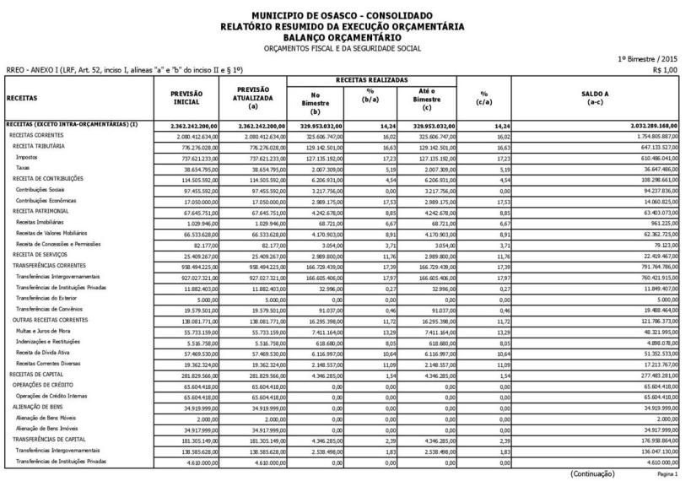

Slide 36
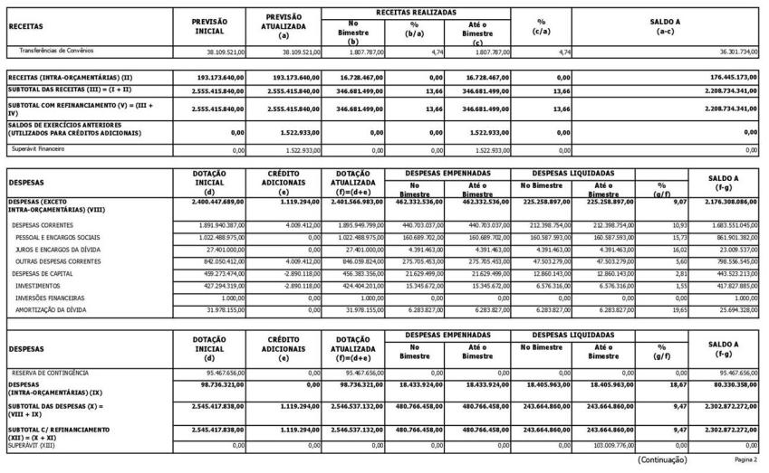

Slide 37
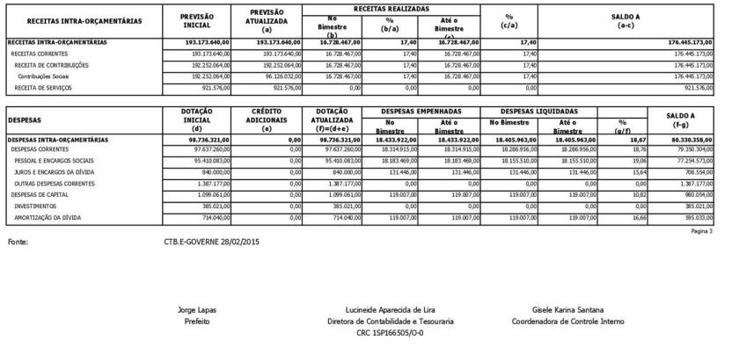

Slide 38
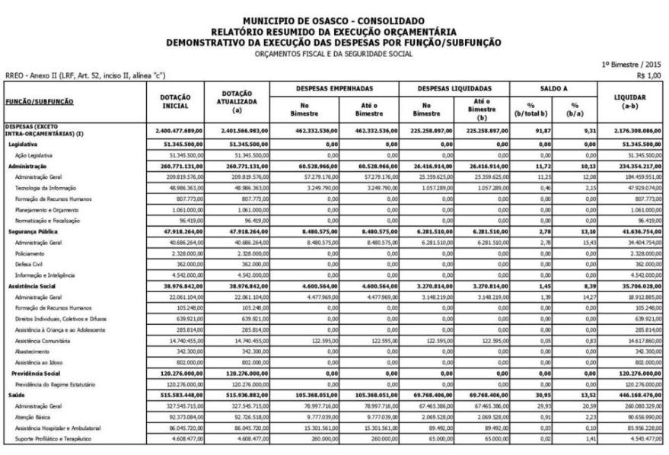

Slide 39
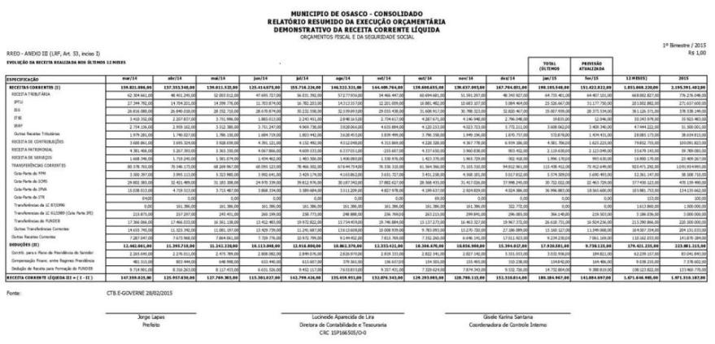

Slide 40
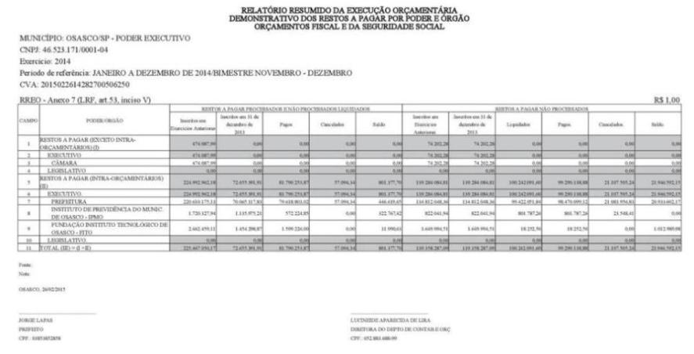

Slide 41
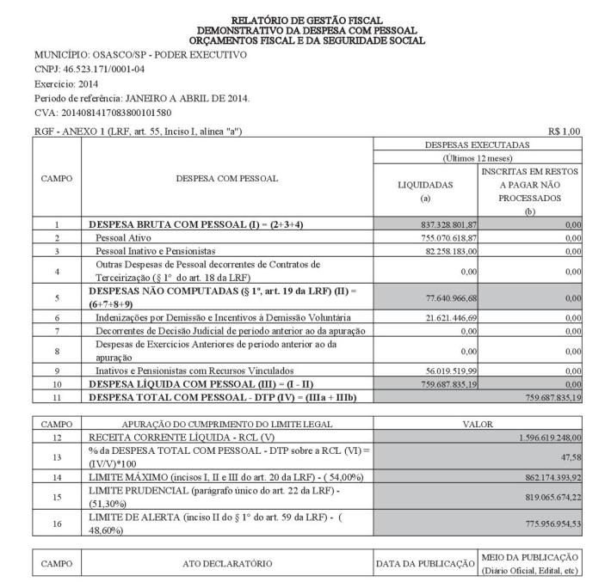

Slide 42
Transparência Pública
I
Incentivo à participação popular e realização de audiências públicas, durante os processos de elaboração e discussão dos planos, lei de diretrizes orçamentárias e orçamentos;
II
Liberação ao pleno conhecimento e acompanhamento da sociedade, em tempo real, de informações pormenorizadas sobre a execução orçamentária e financeira, em meios eletrônicos de acesso público
III
Adoção de sistema integrado de administração financeira e controle, que atenda a padrão mínimo de qualidade estabelecido pelo Poder Executivo da União

Slide 43
Informações Necessárias LC 131/09
Data
Favorecido
Classificação por Natureza de Despesa
Estágio da execução da despesa
(Empenho / Liquidação / Pagamento)
Valor
DESPESA
WWW
Data
Classificação por Natureza de Receita
Estágio da execução da receita
(Previsão / Lançamento / Arrecadação)
Valor
RECEITA

Slide 44
Engrenagem do Controle Público
Transparência e Credibilidade
Auditoria Contábil
CASP

Slide 45
O que o seu Sindicato precisa fazer?
Qual o papel do Sindicato frente a fiscalização das contas públicas?
Entendimento da situação atual do Município

Slide 46
ESTUDO DE CASO

Slide 47
SINSEMRIP X Município de Rio Pomba
Proposta de Consultoria:
Verificação dos limites da despesa com pessoal;
Análise das despesas de folha de pagamento (vencimento, horas extra e encargos);
Verificação da contas públicas (receitas, despesas e saldos bancários);
Revisão da lei de planos de cargos e salários;
Elaboração de relatórios gerenciais;
Análise das peças de planejamento (PPA, LDO e LOA);
Cursos e palestras aos funcionários públicos;
Reunião junto ao Poder Público Municipal.

Slide 48
SINSEMRIP X Município de Rio Pomba
Execução dos trabalhos:
Reunião e aprovação pela Assembléia para execução dos trabalhos;
Solicitação de documentos contábeis ao Prefeito (via ofício do Depto Jurídico do Sindicato)
Análise das informações e elaboração de quadros resumidos, bem como parecer de consultoria;
Divulgação dos resultados no “Informativo SINSEMRIP”;
Reunião em Assembléia para divulgação dos resultados;
Proposta de aumento junto ao Poder Público Municipal.

Slide 49
SINSEMRIP X Município de Rio Pomva
Conclusão do Projeto de Consultoria:
Real conhecimento da situação financeiro-econômica do Município de Rio Pomba;
Concreta possibilidade de aumento de salário (fora o reajuste anual);
Proposta para revisão de plano de cargos e salários;
Proposta de benefícios e vantagens aos funcionários.
A interpretação dos relatórios contábeis e peças do balanço público, possibilita a classe de servidores tenha informações sólidas à busca de melhorias.
Os resultados são de “médio-prazo”, visto negociações políticas junto ao Prefeito e Sindicatos.

Slide 50
OBRIGADA !!!
Fabiana Pascoaloto
fabiana@contadorpublico.com.br
www.contadorpublico.com.br
Notes:
A sua apresentação é a mais clara e direta possível? Considere mover o conteúdo extra para o apêndice.
Use slides de apêndice para armazenar conteúdo ao qual você queira fazer referência durante o slide de Perguntas ou que possa ser útil para os participantes investigarem mais a fundo no futuro.

